Slide 1


GameList
Arquitetura de Informação para a Web e Dispositivos Móveis
Este projeto consiste na criação de um serviço com uma página web e uma aplicação para telemóvel. O serviço que pretendo apresentar chama-se GameList que permite aos utilizadores registar os videojogos que possuem e que ja jogaram, fazer listas de videojogos com diferentes temas e escrever criticas, ver listas e criticas de outros utilizadores e ter ás definições para alterar a password, apagar a aconta, etc.
IPMAIA, 04/01/2023
A041243 – João Filipe Ferreira dos Santos Almeida

Slide 2
Nota Importante
Neste trabalho será apresentado sitemaps da página web e da aplicação, pois é mais fácil de entender quais são as páginas necessárias para o serviço e diferenciar as necessidades da página web e da aplicação para telemóvel.
Para fazer os sitemaps do serviço utilizei o diagrams.net.
Os wireframes da página web e da aplicação do serviço foram desenhadas através do MockFlow.

Slide 3
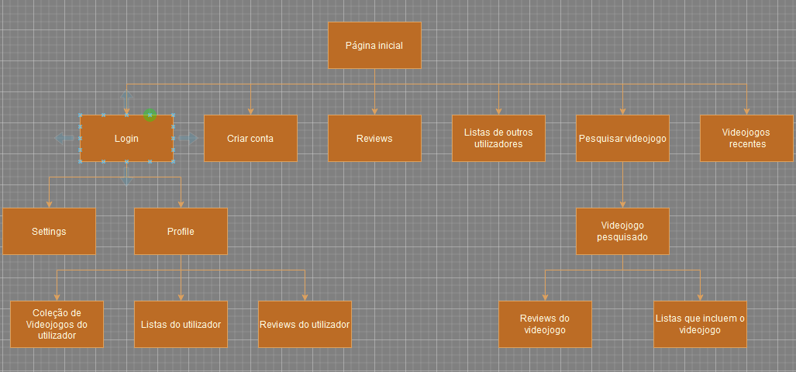
Sitemap da página web
Quando o utilizador aceder pela primeira vez à página web, irá entrar na página inicial. Aqui é apresentado ao utilizador os videojogos lançados recentemente, algumas reviews (criticas) e listas de utilizadores, o utilizador pode consultar mais destas informações ao clicar nelas.
A página inicial também apresenta a opção do utilizador pesquisar por um videojogo e fazer login ou registar-se no serviço para ter a capacidade fazer as suas próprias listas, fazer reviews aos videojogos e criar uma coleção de videojogos.

Slide 4
Sitemap da página web
O utilizador, depois de fazer login ou registar, tem acesso á página de Profile onde pode consultar a sua coleção, reviews feitas pelo utilizador e listas criadas.
Em relação á pesquisa de videojogos, após o utilizador pesquisar pelo videojogo e selecioná-lo, para além de consultar as informações do videojogo também pode ver todas as reviews do videojogos e listas de outros utilizadores que incluem esse jogo.

Slide 5
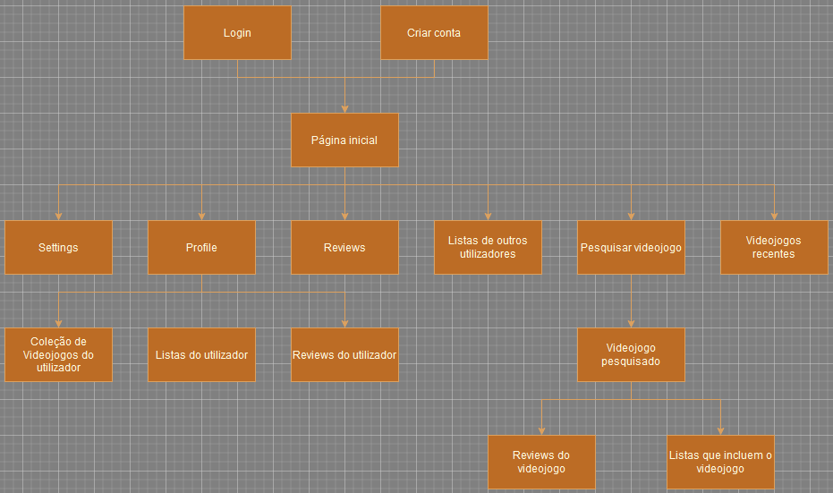
Sitemap do Dispositivo Móvel
A aplicação para o dispositivo móvel apresenta um sitemap semelhante ao da página web com apenas uma diferença ao iniciar a aplicação.
A diferença referida é, que ao iniciar a aplicação é pedido ao utilizador para fazer login ou registar ao serviço. Só após de introduzir os dados necessários é que é apresentada a página inicial com todas as informações referidas na página web.

Slide 6
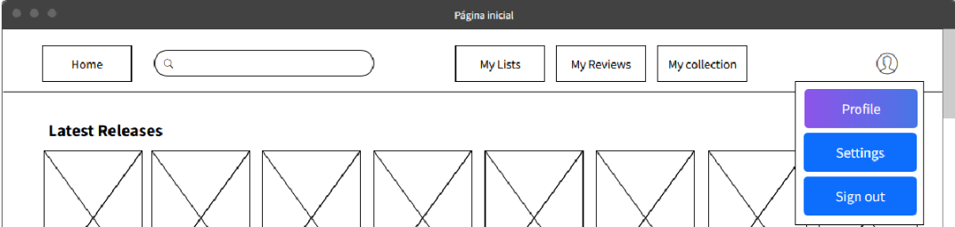

Menu
Menu Página Web com utilizador logged in e com o menu do utilizador aberto
Relativamente ao menu do dispositivo fixo, usei o mais comum que é no topo da página (header), um conjunto de botões em que ao serem selecionados pelo utilizador a página atualiza para a opção escolhida.
Depois do utilizador efetuar o login o topo da página aparece com 4 botões novos com opções exclusivos apenas a utilizador com conta no serviço. Ao selecionar o botão com o icon de perfil do utilizador aparece uma caixa com 3 botões diferentes.
Na aplicação móvel optei por 4 diferentes botões com ícones em vez de texto, e em vez de ter uma caixa de botões como o dispositivo fixo tem-se um botão só para entrar na página do Perfil e um botão para as definições.
Menu Página Web sem utilizador logged in
Menu Dispositivo Móvel:

Slide 7
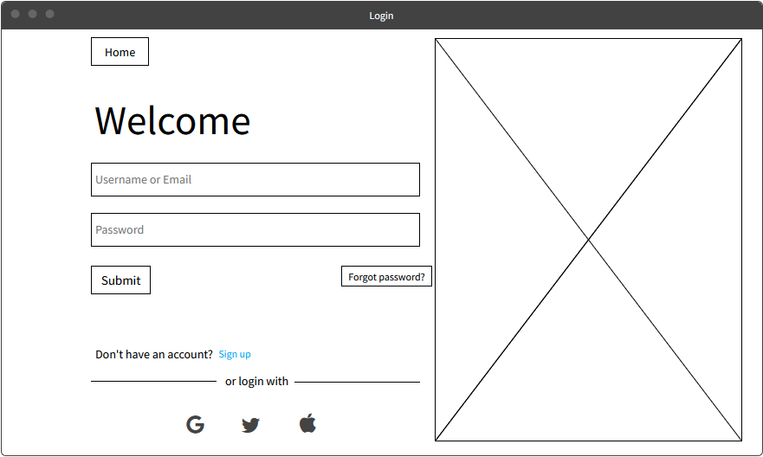
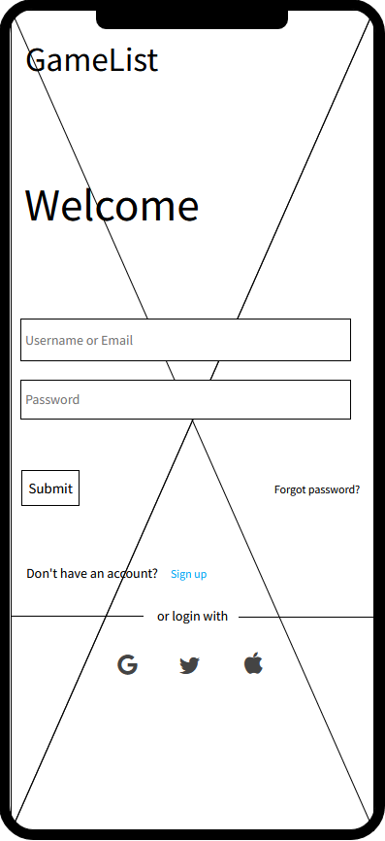
Login
Página de login no
dispositivo móvel
Página de login no dispositivo fixo
Na página login, o utilizador pode iniciar sessão com a sua conta “GameList” ao introduzir o email ou nome de utilizador e password ou fazer login com Google, Apple ou Twitter por serem os mais usados a nível mundial. Se o utilizador preferir ou não tiver uma conta, pode criar uma conta “GameList”. Na versão para a web, encontra-se uma imagem estática no lado direito da página para preencher o ecrã, enquanto que na versão móvel, o fundo é uma imagem.

Slide 8
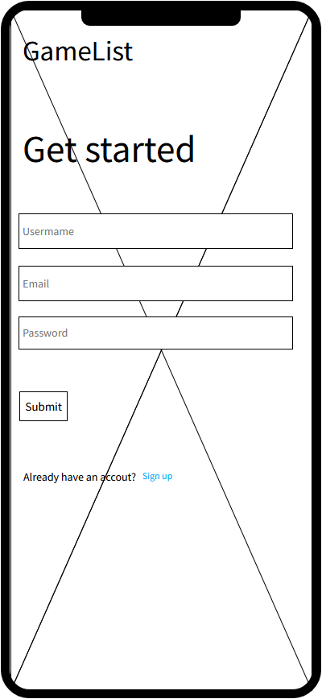
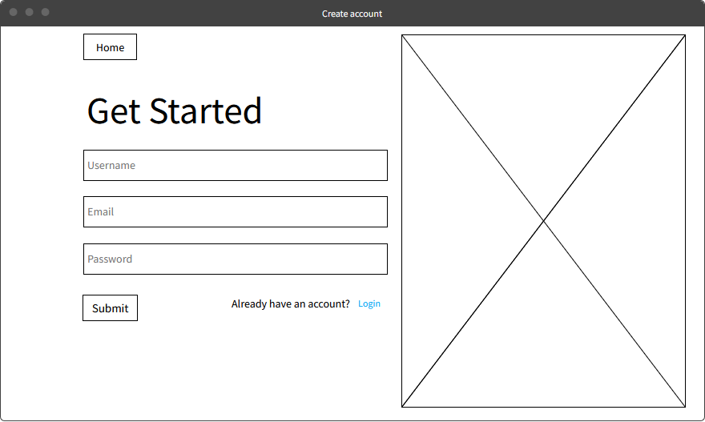
Registo de utilizador
Página de registo no
dispositivo móvel
Página de registo no dispositivo fixo
Se o utilizador quiser criar uma conta “GameList”, será direcionado para esta página. Para criar uma conta de utilizador, terá de introduzir o nome de utilizador e email (que devem ser únicos, pois é o que o identifica e é usado para o login) e tem de introduzir a password.

Slide 9
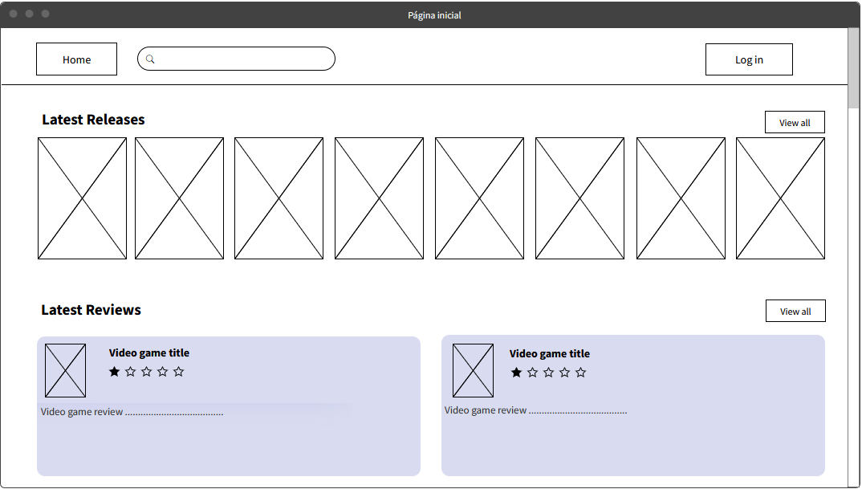
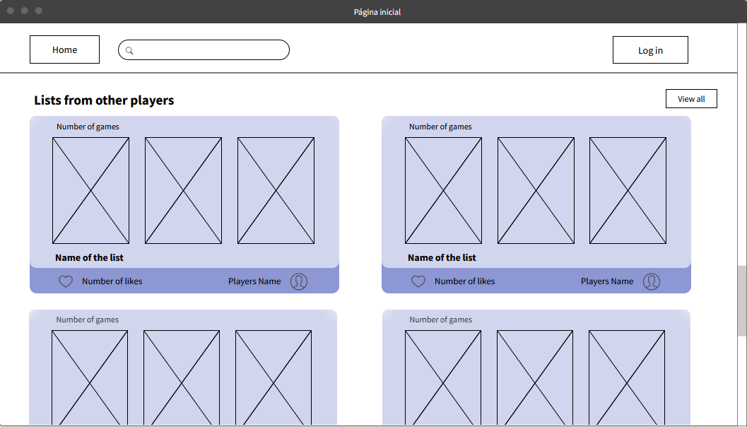
Página inicial - web
A página inicial é apresentada ao utilizador com ou sem login, a única diferença é que se tiver logged in tem os botões para as listas, reviews, coleção de videojogos e perfil do utilizador.
Na página web a página inicial começa com a apresentação da capa de 8 videojogos diferentes que sairam recentemente, podendo ser possível ver mais jogos por ordem de lançamento (de mais recente para mais antigo) ao clicar no botão “View all” que se encontra por cima da ultima capa a contar da esquerda. Logo a baixo é possível ver os reviews mais recentes feitos pelos utilizadores do serviço. Nessas reviews pode se ver a capa do videojogo, o rating que deram, o nome do jogo e a crítica, também é possível ver mais reviews ao clicar no “View all” tal como nos videojogos recentes. Ao fazer scroll da página, também é apresentado ao utilizador 4 listas diferentes de utilizadores, em que se pode ver a quantidade de jogos que a lista tem, as capas dos 3 primeiros jogos, o nome dado á lista, o número de likes e o nome do utilizador, é possível mais listas ao clicar no botão “View all”.

Slide 10
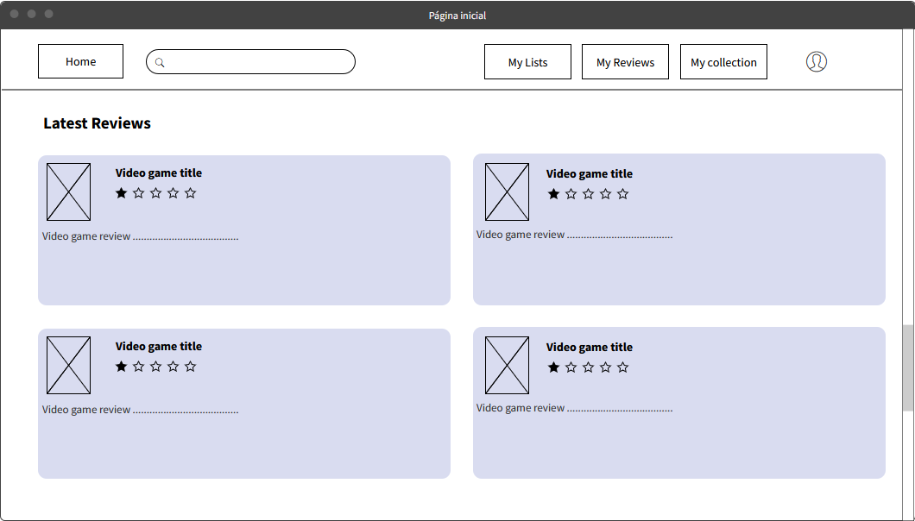
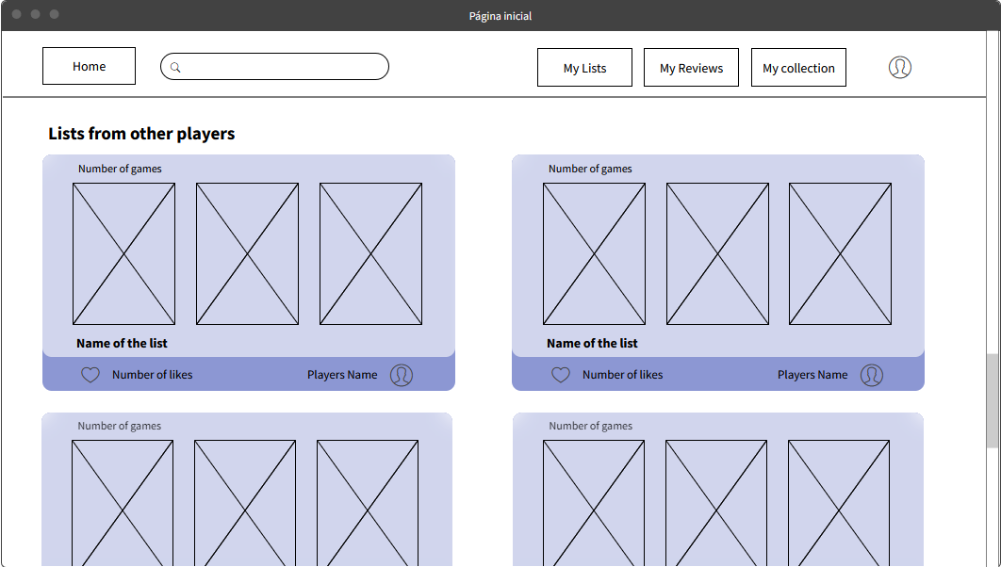
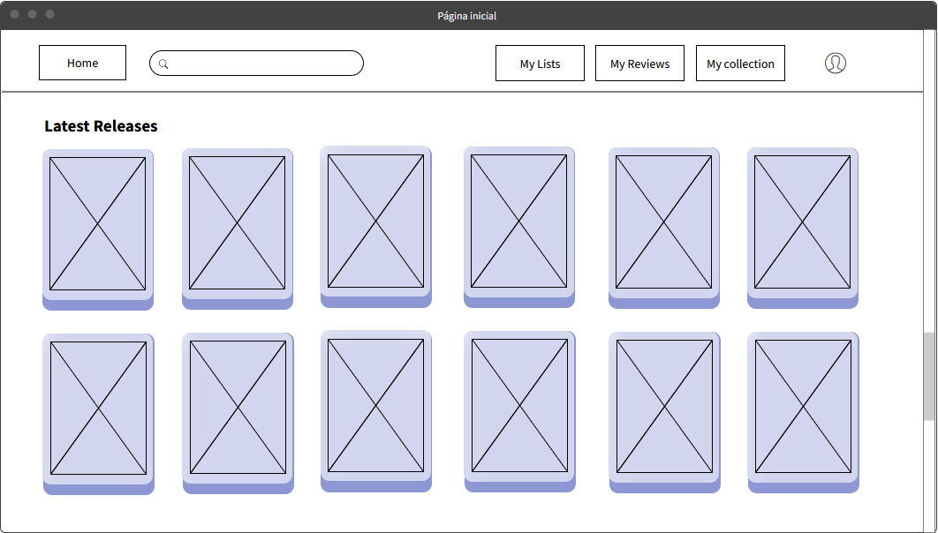
Página inicial - web
As seguintes páginas são obtidas através do “View all” referido no slide anterior.
Página dos reviews recentes.
Página dos videojogos lançados recentemente.
Página das listas feitas por outros utilizadores.

Slide 11
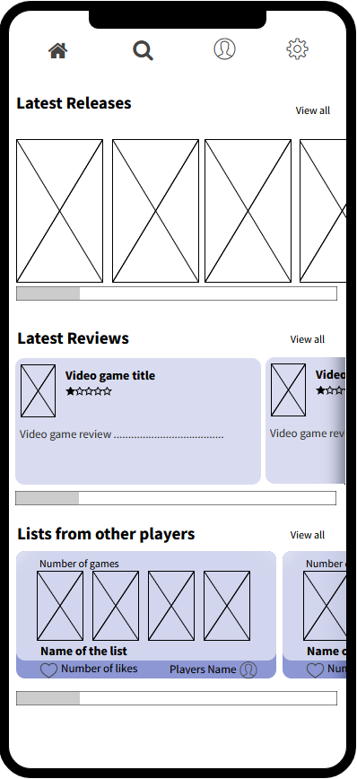
Página inicial - aplicação
A página inicial na aplicação móvel é apresentada só após o utilizador efetuar o login ao contrário da página web.
No dispositivo móvel, a página inicial apresenta a mesma informação que na página web, os jogos lançados recentemente, os reviews mais recentes e listas de outros utilizadores, mas, na aplicação, é possível o utilizador fazer scroll para a direita em cada secção para poder ver mais videojogos, reviews ou listas.
Esta página também apresenta a escolha do utilizador ver mais de cada secção ao clicar no botão “View all”, tal como foi referido no slide da página inicial na web.

Slide 12
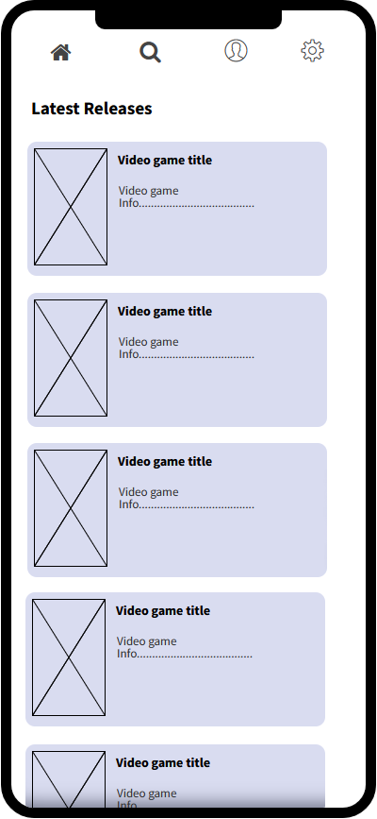
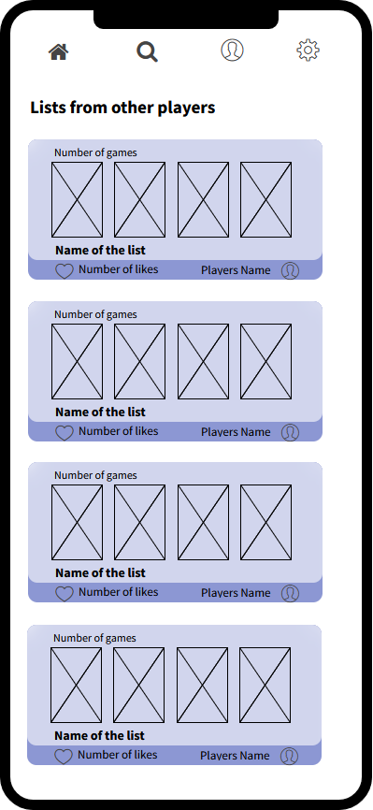
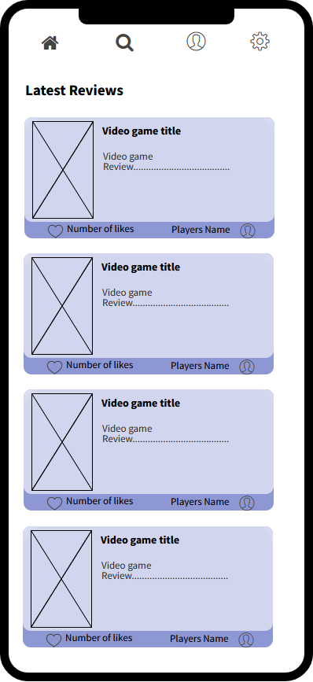
Página inicial - aplicação
As seguintes páginas são obtidas através do “View all” referido no slide anterior.
Página dos reviews recentes.
Página dos videojogos lançados recentemente.
Página das listas feitas por outros utilizadores.
A página de videojogos recentes apresenta, para além da capa do jogo, o nome e a sinopse referente ao videojogo.

Slide 13
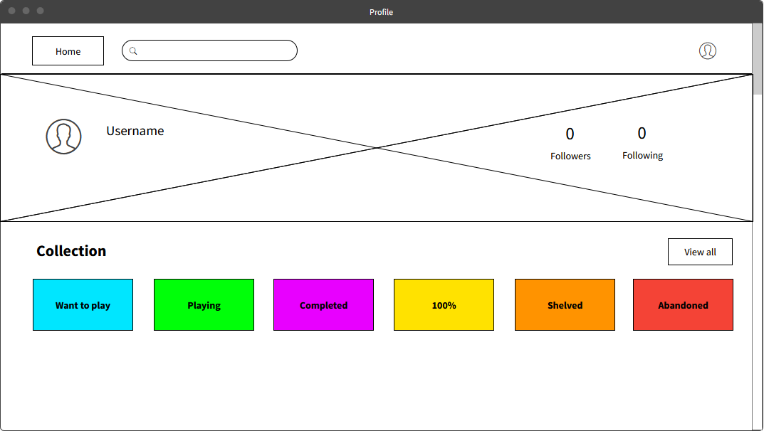
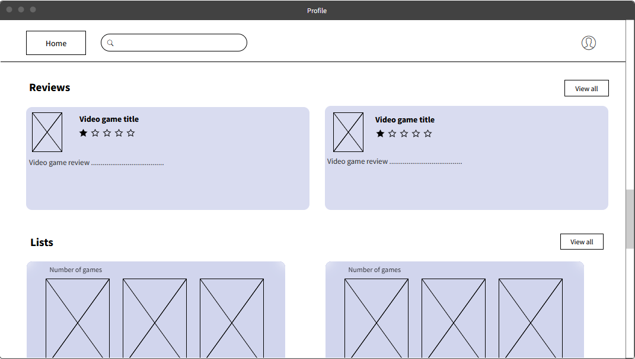
Página do Perfil - web
O utilizador só tem acesso a esta página depois de efetuar o login no serviço.
Na página Profile é possível ver a atividade do utilizador no site, tal como a sua coleção de jogos, os reviews que escreveu e as listas que fez. As secções de reviews e listas são apresentadas ao utilizador como na página inicial, enquanto que a secção de coleção é apresentada dividida em 6 categorias diferentes .
No topo da página é possível ver o nome de utilizador, a sua imagem de perfil, o número de seguidores e o número de utilizador que o seguem, também é possível ver um banner que é escolhido pelo utilizador.

Slide 14
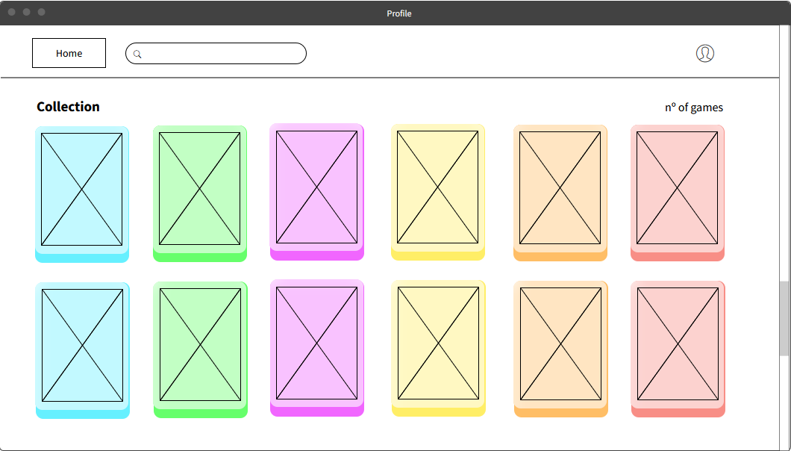
Página do Perfil - web
Em relação á coleção de videojogos, esta encontra-se dividida em 6 categorias de cores diferentes, videojogos que o utilizador quer jogar, que está a jogar, que já completou, que o utilizador meteu a 100% (fez tudo o que o videojogo tem a oferecer), videojogos que tem mas ainda não jogou e videojogos que abandonou.
Ao clicar em cada dos botões referidos é apresentada uma página com os videojogos dentro da categoria selecionada.
Se o utilizador clicar no botão “View all” é apresentada uma página com a coleção de videojogos completa, mas cada videojogos está acompanhado com a cor respetiva a categoria que se encontra.

Slide 15
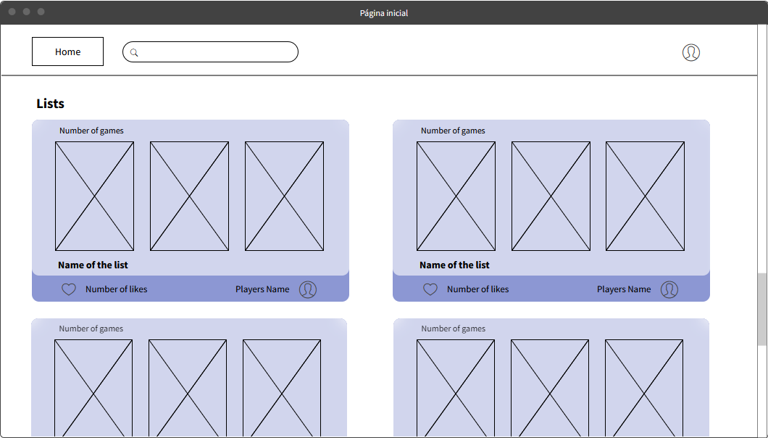
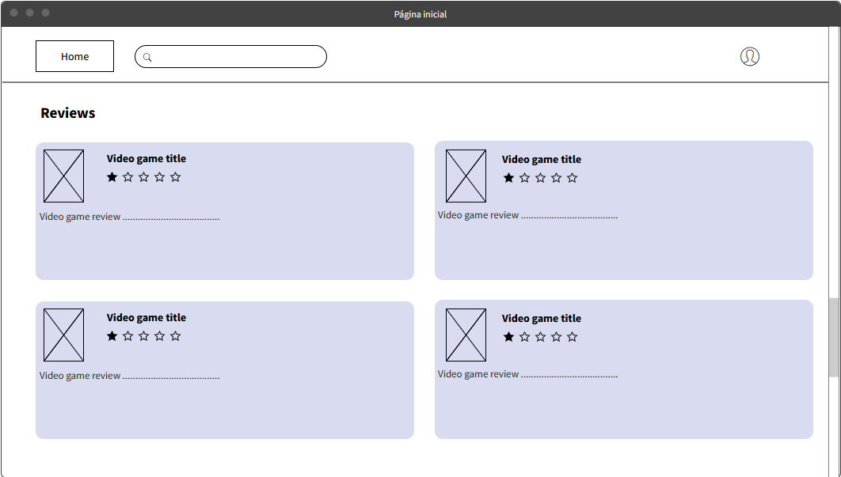
Página Perfil - web
As seguintes páginas são obtidas através do “View all” referido no slide anterior.
Página dos reviews do utilizador.
Página das listas feitas pelo utilizador.

Slide 16
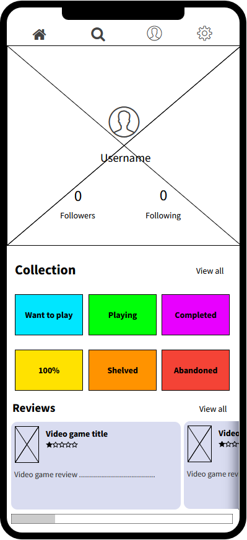
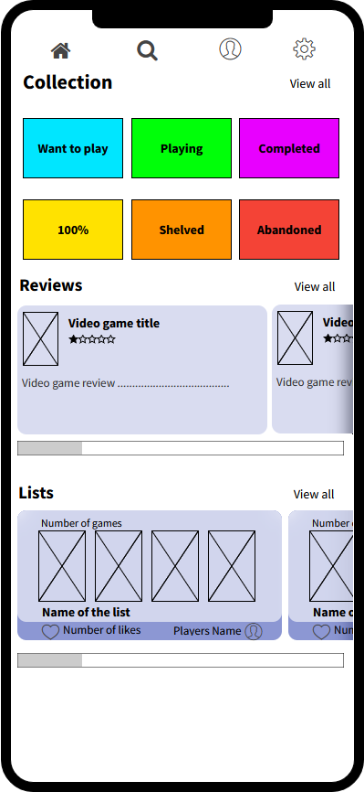
Página Perfil - aplicação
A página de Perfil na aplicação móvel é semelhante á da página web, com apenas duas pequenas diferenças.
Na aplicação para não ocupar tanto espaço do ecrã é possivel fazer scroll para a direita nos reviews e nas listas, tal como na página inicial.
O banner escolhido pelo utilizador apresenta dimensões diferentes da página perfil na web, pois se apresenta-se as mesmas dimensões não caberia na ecrã do dispositivo móvel.

Slide 17
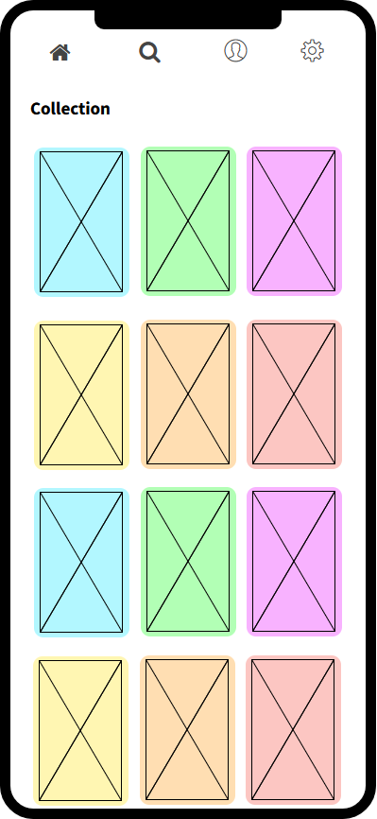
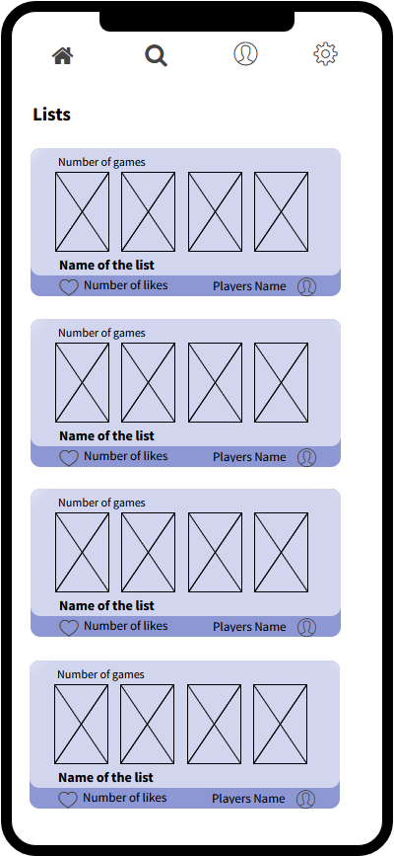
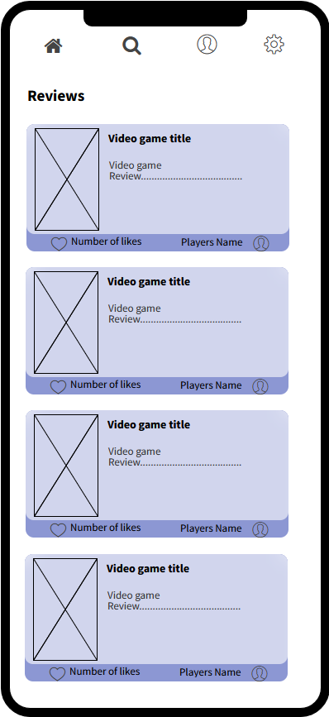
Página Perfil - aplicação
As seguintes páginas são obtidas através do “View all” referido no slide anterior.
Página dos reviews do utilizador.
Página da coleção completa do utilizador.
Página das listas feitas pelo utilizador.
A página da coleção apresenta um fundo de cores nas capas dos videojogos como na página web

Slide 18
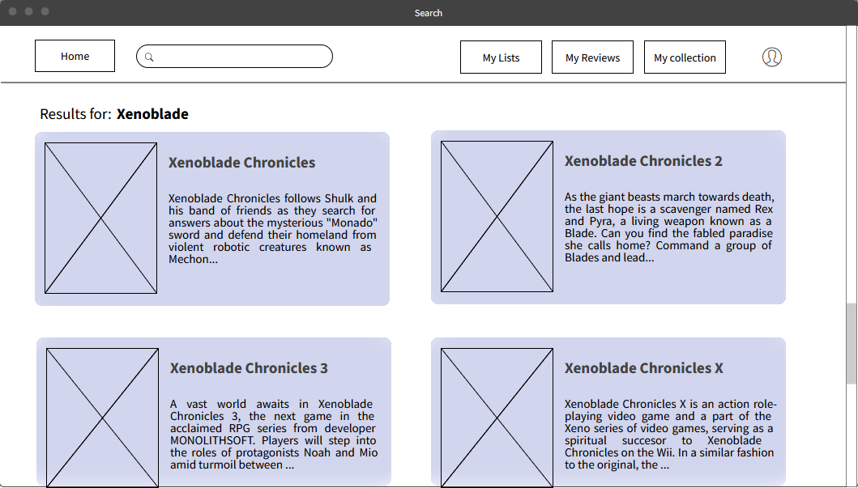
Pesquisar por um videojogo - web
Resultados da pesquisa com exemplos
Barra de pesquisa na página web
A página web disponibiliza ao utilizador a capacidade de pesquisar um videojogo através da barra de pesquisa que se encontra no topo da página.
Depois do utilizador pesquisar pelo videojogo que pretende aparece uma página que apresenta os videojogos com o nome pesquisado, estes videojogos são apresentados com a capa do jogo, o nome e a sua sinopse.
Na imagem apresentada á direita encontra-se um exemplo do que poderá aparecer ao pesquisar pelo videojogo “Xenoblade”. Neste exemplo apareceu pelo menos 4 jogos que apresentam o nome “Xenoblade”.

Slide 19
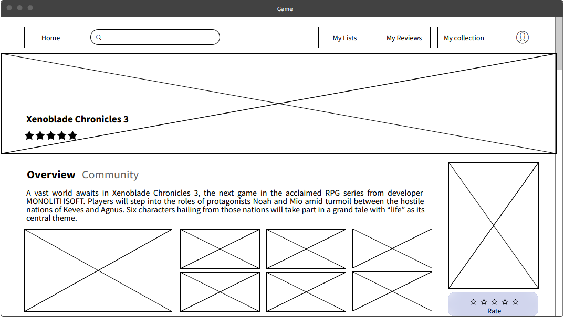
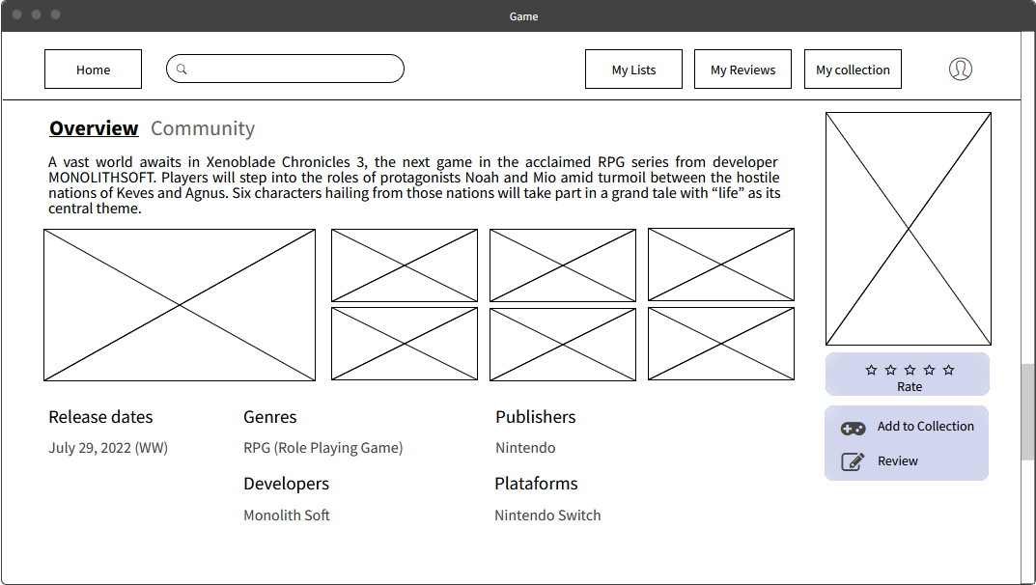
Pesquisar por um videojogo- web
Ao selecionar o videojogo que o utilizador pretende ver, aparece a página do videojogo.
Esta página apresenta (de cima da página para baixo) um banner do jogo, o nome, o rating dado pelos utilizadores em média, a sinopse, sete imagens do jogo, a data de lançamento, o genero de jogo, quem o desenvolveu, quem publicou e a Plataforma onde se pode jogar. À direita da página também está a capa do jogo e três botões, para dar rate do jogo, adicionar á coleção e escrever uma review.
A meio da página também se encontra dois botões “Overview” e “Community” em que ao selecionar atualiza a página com conteúdo diferente, neste caso as figuras encontra-se com o botão “Overview” selecionado. Quando o botão está selecionado o texto encontra-se em negrito e sublinhado.

Slide 20
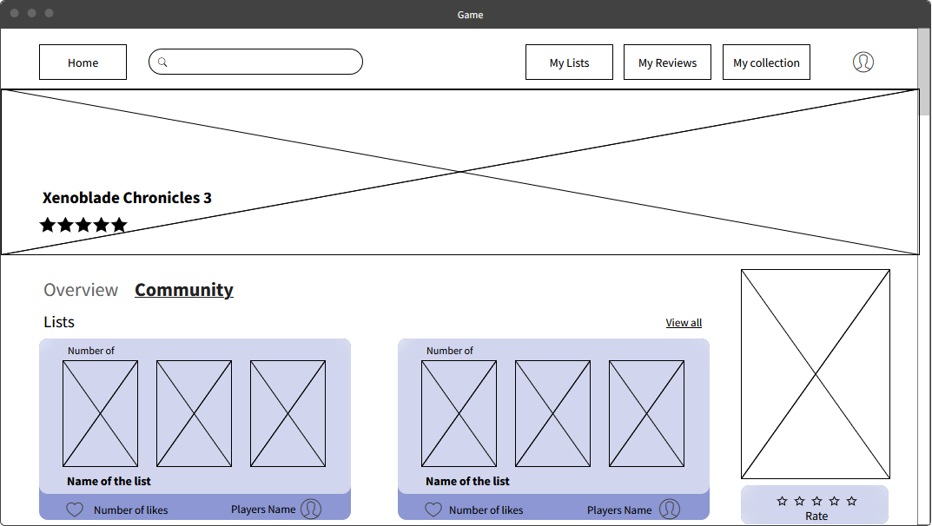
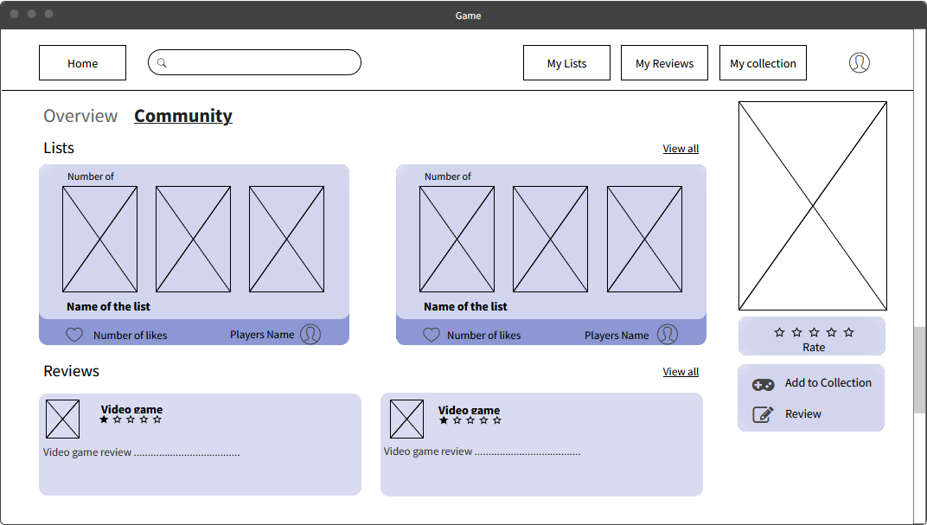
Pesquisar por um videojogo- web
Ao clicar no botão “Community”, referido no slide anterior, a página atualiza para o que está apresentado nas figuras.
Esta página apresenta (de cima da página para baixo) um banner do jogo, o nome, o rating dado pelos utilizadores em média, listas de outros utilizadores que incluem o videojogo em questão, e os reviews escritos pelos utilizadores a este videojogo.
Tal como na página inicial é possível ver todas as listas que incluem o jogo e todas as reviews ao clicar no botão “View all”.

Slide 21
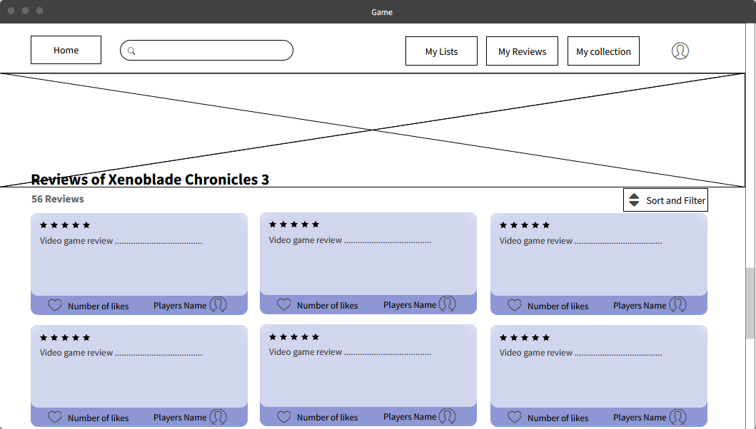
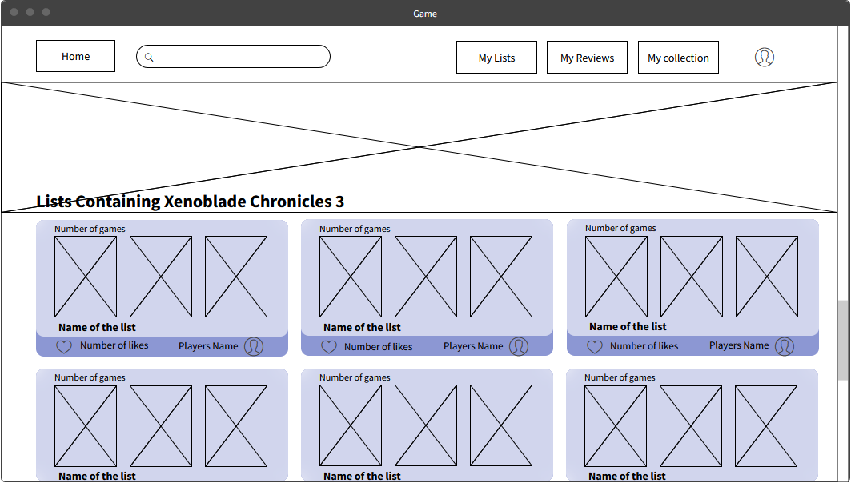
Pesquisar por um videojogo- web
As seguintes páginas são obtidas através do “View all” referido no slide anterior.
Página dos reviews.
Página das listas feitas por outros utilizadores que incluem o videojogo selecionado.
As páginas apresentadas são semelhantes ás outras já mostradas nos slides anteriores, mas apresentam o nome do videojogo em questão e um banner relacionado a esse jogo. A página dos reviews também apresenta a opção de filtrar e ordenar os reviews apresentados.

Slide 22
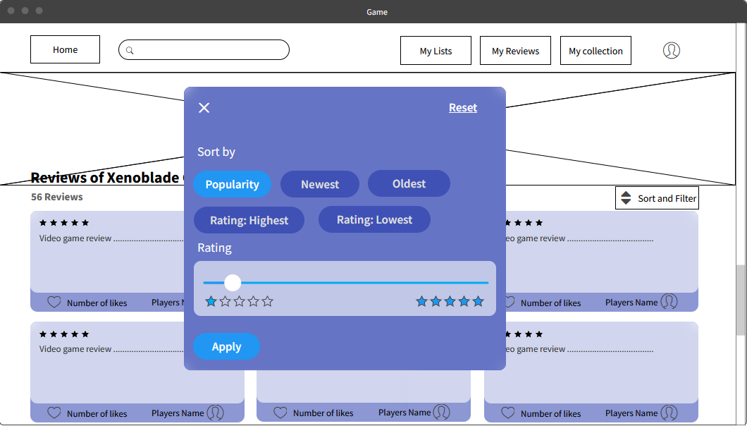
Pesquisar por um videojogo- web
Ao clicar no botão “Sort and Filter” aparece uma caixa por pop up.
Esta caixa tem a opção de ordenar por popularidade, por mais recente, por mais antigo, com rating maior ou com rating menor, também é possível filtrar as reviews por rating, ou seja, só aparecer reviews que apresentam a quantidade de rating escolhido pelo utilizador. Depois de selecionar como ordenar e filtrar, o utilizador tem de clicar no botão “Apply” para aparecer as reviews com o que foi escolhido. No topo direito da caixa encontra-se o botão “Reset” que faz com que apague as escolhas feitas pelo utilizador.

Slide 23
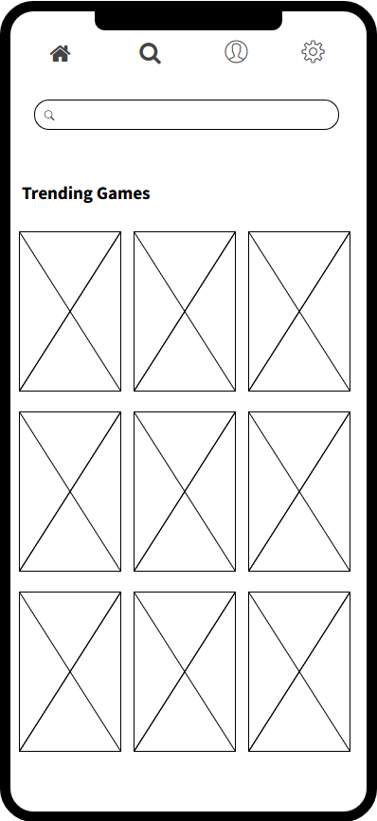
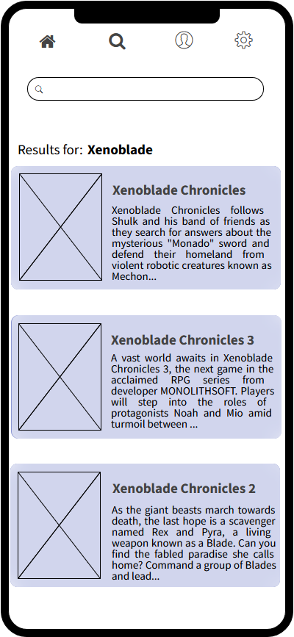
Pesquisar por um videojogo - aplicação
Na aplicação, como os dispositivos móveis têm ecrãs mais pequenos, optei por, em vez do header conter a barra de pesquisa, ter um botão (lupa assinalada na primeira figura) que abre uma página que apresenta uma barra de pesquisa e os videojogos mais populares no momento.
Ao pesquisar pelo videojogo pretendido, aparece uma página que apresenta os videojogos que têm o nome pesquisado (a figura apresenta o mesmo exemplo que nas figuras da página web).
Os videojogos que se encontram na página apresentam a capa do jogo, o nome e a sinopse como na página web.

Slide 24
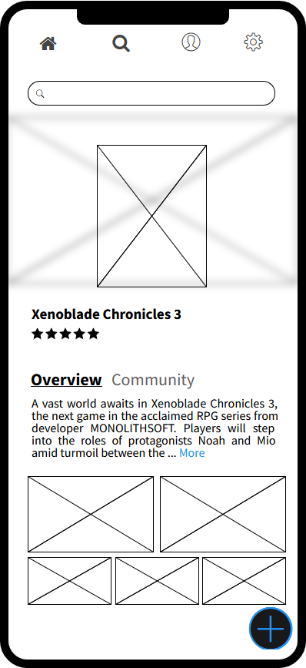
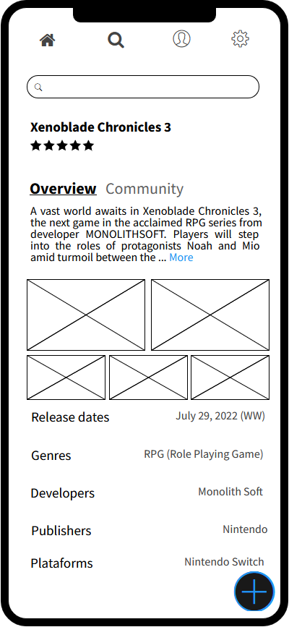
Pesquisar por um videojogo - aplicação
Depois do utilizador selecionar o videojogo que pretende ver, aparece uma página que apresenta (de cima da página para baixo) um banner do jogo (imagem desfocada), a capa do jogo, o nome, o rating, os botões “Overview” e “Community” (referidos nos slides anteriores), a sinopse , cinco imagens do jogo, a data de lançamento, o género de jogo, os desenvolvedores, quem publicou e a plataforma onde se pode jogar.
No canto direito inferior do ecrã encontra-se um botão que ao clicar aparece uma caixa que apresenta a opção ao utilizador de dar rate ao video jogo, adicionar á coleção e escrever uma review.

Slide 25
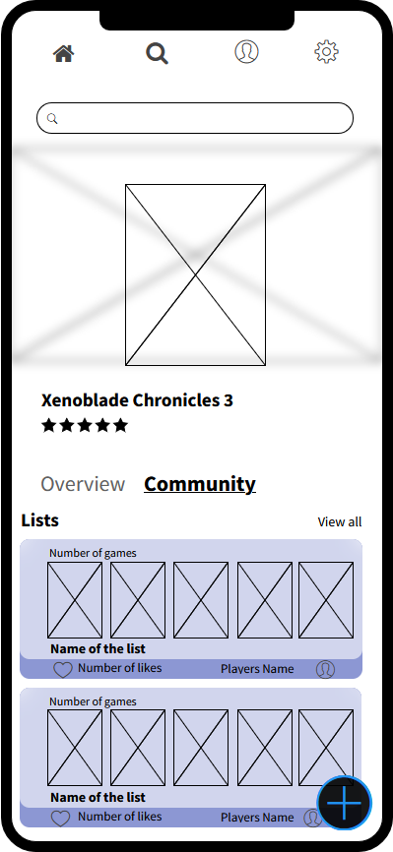
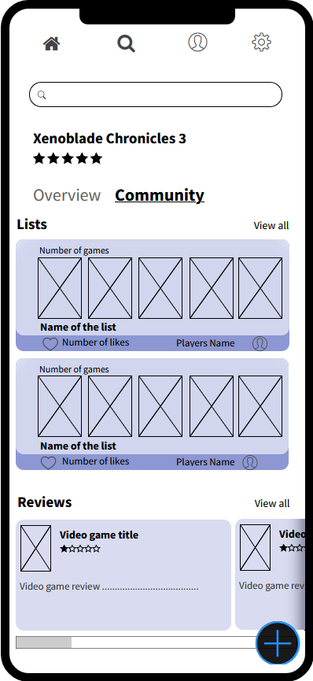
Pesquisar por um videojogo - aplicação
Ao clicar no botão “Community” a página atualiza para a página da cominidade referente ao videojogo em questão.
Esta página apresenta algumas listas de outros utilzadores que incluem o videojogo e as reviews do jogo. As reviews apresenta um scroll para a direita para ver mais.
Nesta página, é possível ver mais das listas e das reviews ao clicar no botão “View all”.

Slide 26
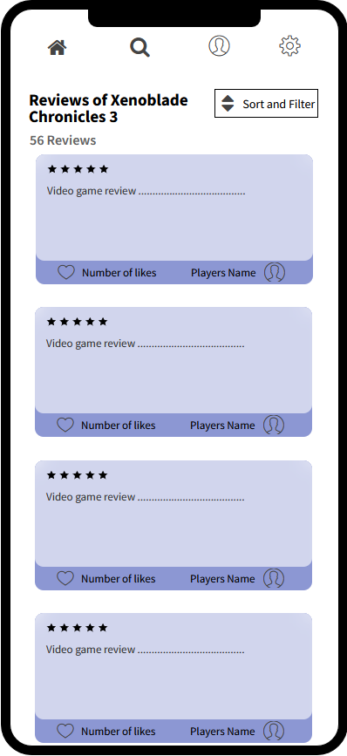
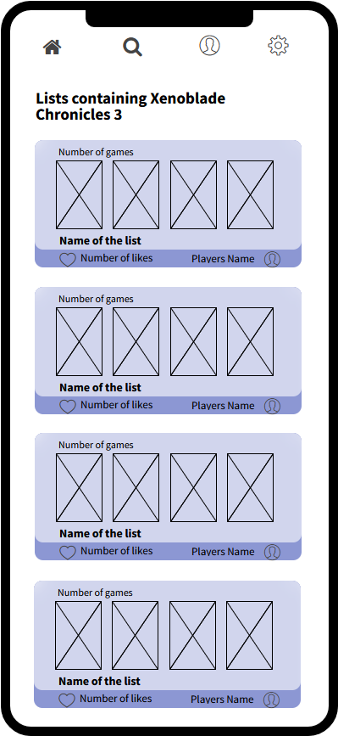
Página Perfil - aplicação
As seguintes páginas são obtidas através do “View all” referido no slide anterior.
Página das reviews do videojogo.
Página das listas feitas pelo utilizador.

Slide 27
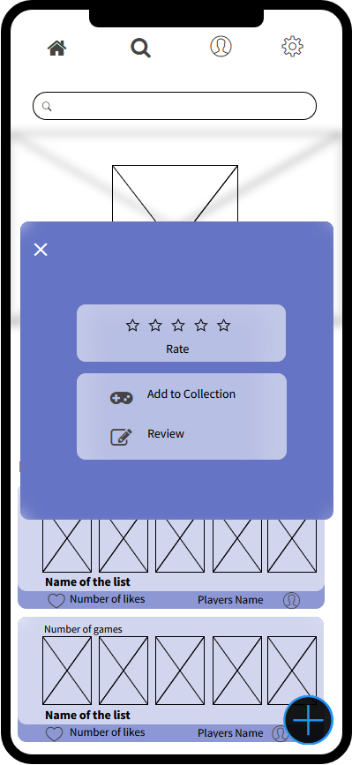
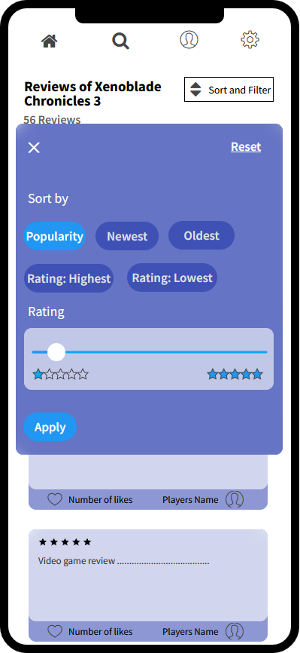
Página Perfil - aplicação
Página das reviews do videojogo com o botão “Sort and Filter” selecionado, esta apresenta as mesmas escolhas que na página web.
Página com o botão do canto direito inferior selecionado, esta apresenta as opções que foi referido anteriormente.

Slide 28
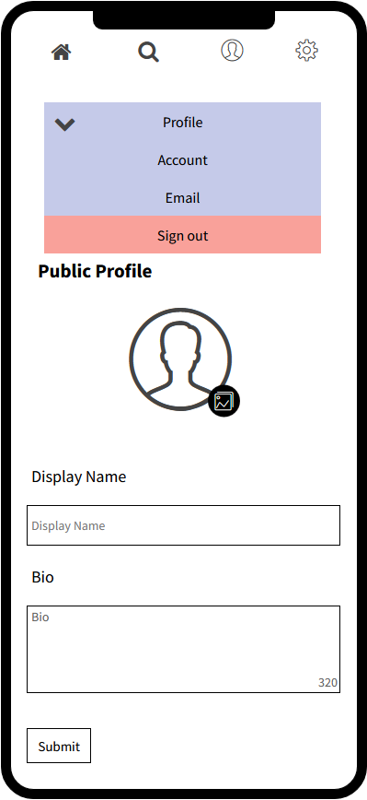
Definições
A página das definições é igual tanto para a aplicação como para a página web.
Ao entrar na página das definições, é apresentado a primeira a página para alterar o perfil da conta.
Nas definições é possível alterar o perfil, a conta, o email e fazer logout da conta.
Para alterar entre as opções referidas, o utilizador precisa de clicar no menu dropdown (simbolo assinalado na figura) para as opções aparecerem e de seguida selecionar a que pretende alterar.

Slide 29
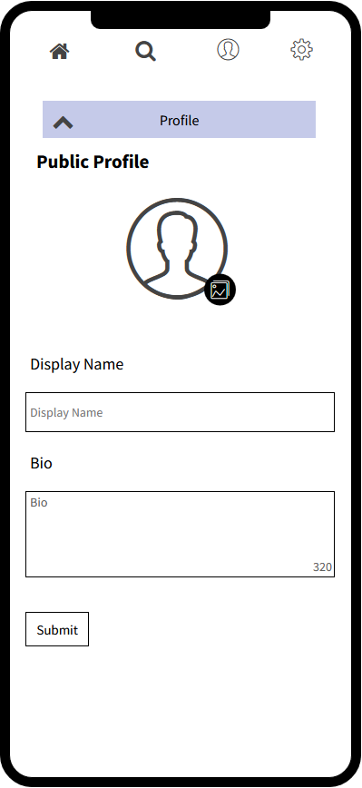
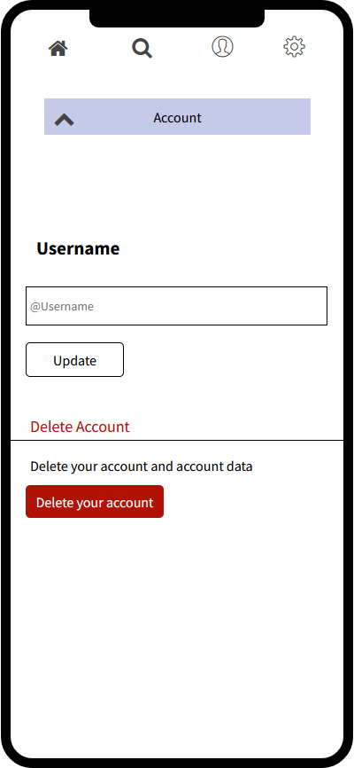
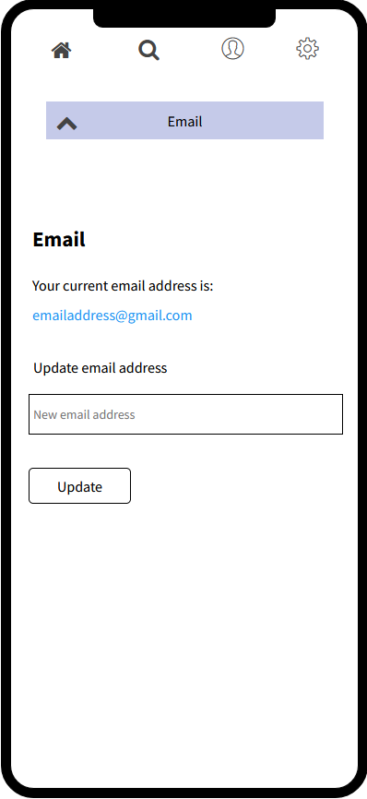
Definições
Na página das definições referente ao perfil é possível alterar a imagem de perfil com uma imagem á escolha do utilizador, alterar o nome de utilzador que os outros utilizadores vêem e alterar a bio (biografia) com um limite de 320 letras. Após alterar o que pretende o utilizador deve clicar no botão “Submit” para aplicar as alterações efetuadas.
Em relação ás definições de conta é possível alterar nome de utilizador único (só pode existir um utilizador a usar) pelo qual é utilizado para fazer login no serviço, depois de alterar o nome de utilziador é necessário clicar no botão “Update” para confirmer a alteração. Também há a opção de eliminar a conta do utilizador caso seja necessário.
Nas definições referentes ao email do utilizador é apresentado o email que o utilizador está a usar no momento na conta e apresenta a escolha de alterar o email utilizado. No caso do utilizador alterar o email é necessário clicar no botão “Update” para atualizar o email.

Slide 30
Conclusão
Com o trabalho realizado, pode-se dizer que os objetivos propostos foram cumpridos.
Através do desenvolvimento deste projeto, foi possível colocar em prova o conhecimento obtido ao longo das aulas e motivar a pesquisar por mais conteúdo referente a este projeto.

